Slide 1
Projet javascript
Membres du groupes : Herve Kay , Sarah Simon , Aminata Soumaré ndiaye

Slide 2


Animations gagnant/perdant
Nous aurions voulu rajouter une animation (ex: feux d’artifices) lorsque que le joueur gagne et une autre (ex: smiley triste) lorsque le joueur perd.
Mais par faute de temps nous n’avons pas pu la rajouter

Slide 3
fonctions
Fonction magicien (imAgE_CIBLE, BUT, Vitesse_animation)
Fonction hasard()
Fonction concorde(a,b,c,d)

Slide 4
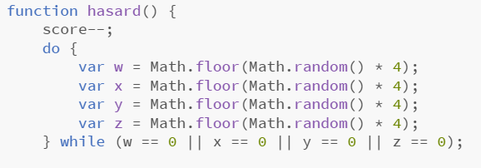
Pour la fonction qui affiche les nombres de 1 à 4 au hasard

Slide 5
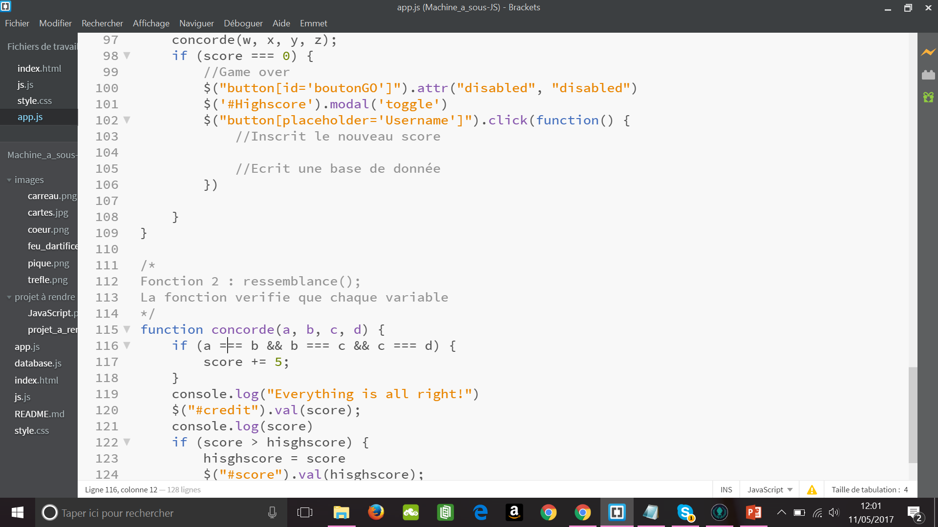
Pour la fonction qui vérifie les variables

Slide 6
Pour le serveur local
Nous avons rencontré plusieurs problèmes pendant la réalisation d’un serveur local
Nous avons tenté d’utiliser SQL serveur, sans succès.
Nous avons eu des problèmes concernant la création du serveur ainsi que la création des index sur indexed database.

